Slide 1
アップデート
株式会社アプライド・マーケティング
大越 章司
shoji@appliedmarketing.co.jp

Slide 2
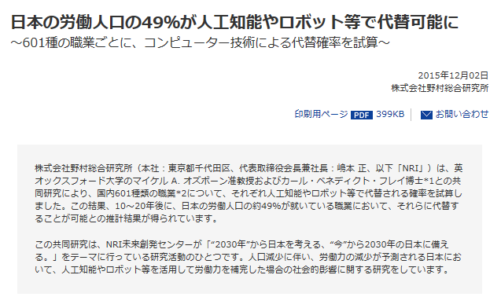
日本の労働人口の49％が人工知能やロボット等で代替可能に
Notes:
https://www.nri.com/jp/news/2015/151202_1.aspx

Slide 3
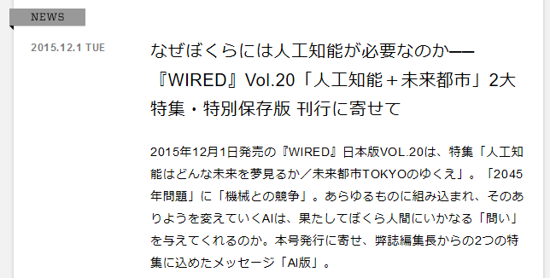
現在の人工知能研究は、まだ「梯子の1段目」
グーグルが4億ドルの大枚をはたいて買収した天才集団「DeepMind」の創業メンバー3人の出自から思想に迫ったストーリーのなかで、CEOのデミス・ハサビスは、現在の人工知能研究は、まだ「梯子の1段目を上ったところ」でしかない、と語り、しかも「その梯子が全部で何段あるのか」もわからないと語っている。
Notes:
http://wired.jp/2015/12/01/vol20-editors-letter-ai/

Slide 4
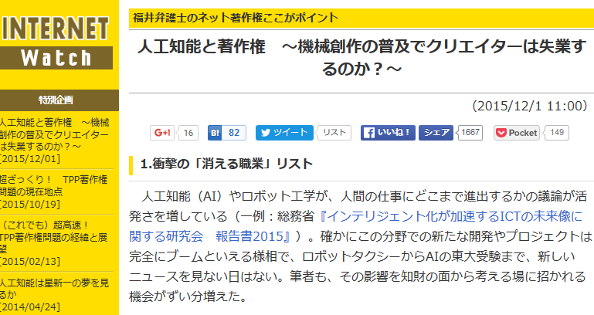
AIにも創作はできる?
確かに創作という作業の本質が「感性とひらめき」なら、恐らくコンピュータは苦手な分野だ。
しかし、スティーブ・ジョブズの意見は違う。彼に言わせれば「創作とは物事の結び付けだ」となる。つまりは99を集めて100にする作業。ならば、コンピュータはお手の物だろう。
Notes:
http://internet.watch.impress.co.jp/docs/special/fukui/20151201_732993.html

Slide 5
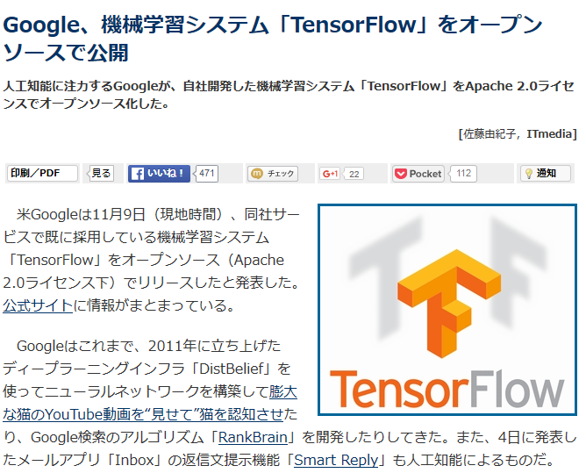
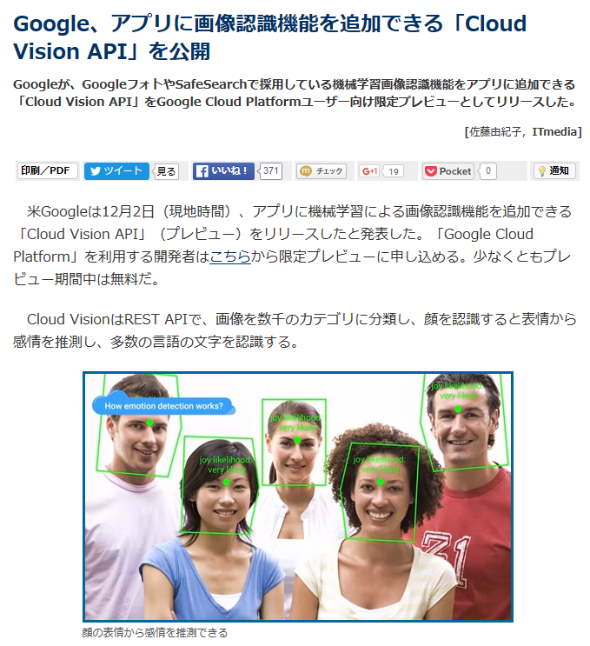
Notes:
http://www.itmedia.co.jp/news/articles/1511/10/news055.html
http://www.itmedia.co.jp/news/articles/1512/03/news079.html

Slide 6
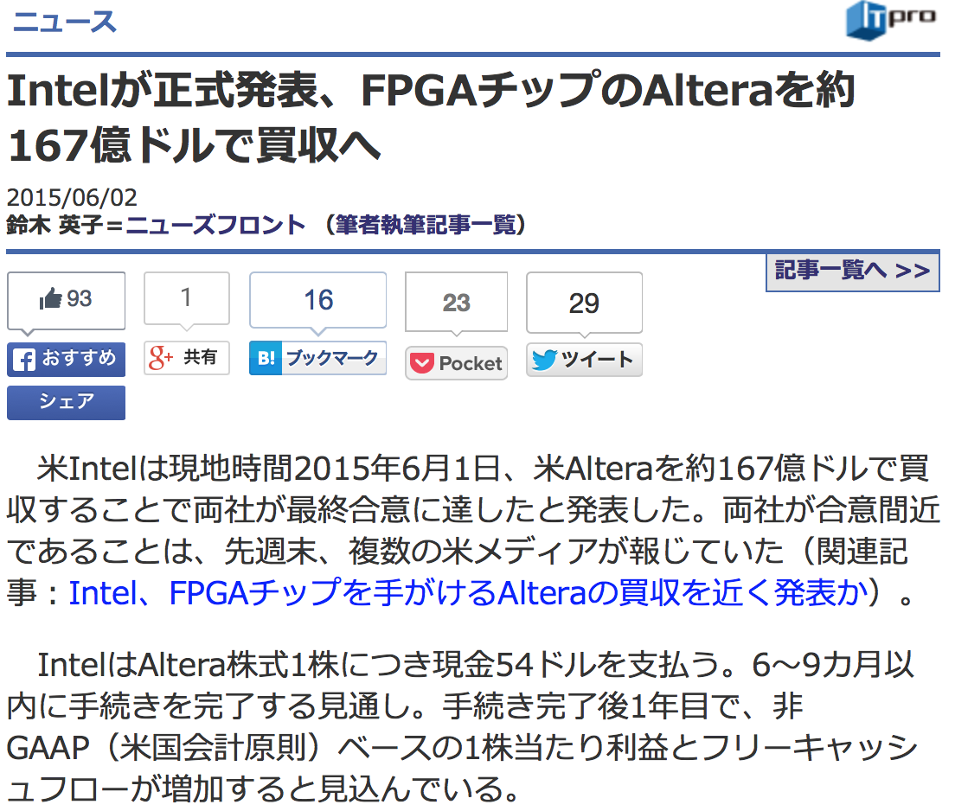
IntelがAlteraを買収
データセンターやモノのインターネット（IoT）市場のニーズに応じた新たなレベルの製品を提供
AlteraのFPGA製品を「Intel Xeon」プロセッサと組み合わせ、高度にカスタマイズした統合製品を販売
Intelの製造モデルを活かし、Altera製品の設計および生産面の改善を図る
FPGAはプログラマブルなLSI
= Software Defined な LSI

Slide 7
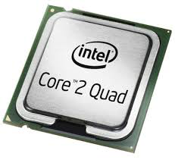
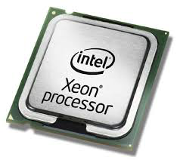
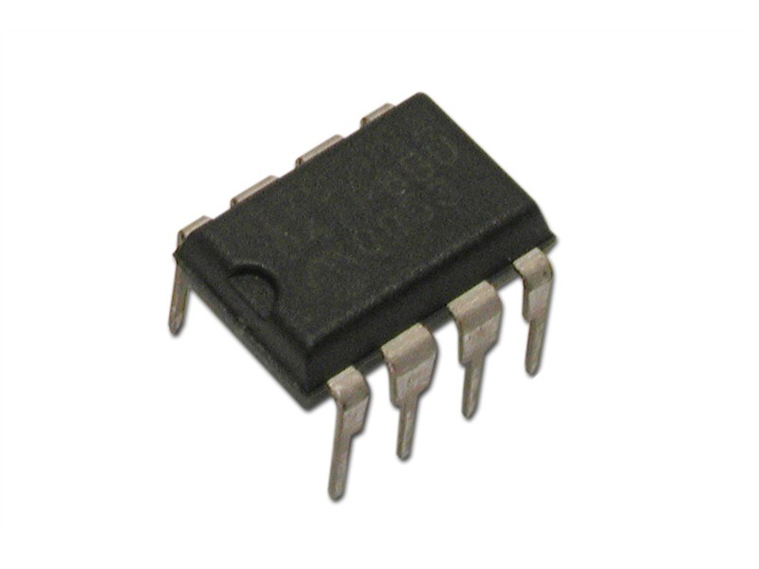
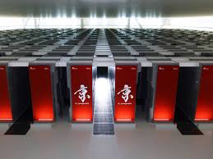
汎用プロセッサと特定用途プロセッサ
汎用プロセッサ
汎用性
高
処理速度
中
開発難易度
難
ボリューム
多
汎用プロセッサ＋
アクセラレータ
汎用性
低
処理速度
高
開発難易度
易
ボリューム
中
特定用途
プロセッサ
汎用性
低
処理速度
超高
開発難易度
難
ボリューム
少

Slide 8
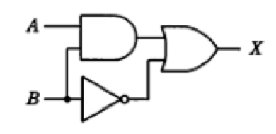
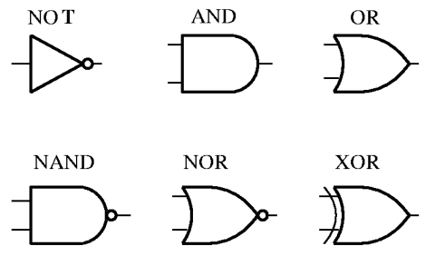
通常のLSI設計
通常のLSI
ASIC
FPGA
オーダーメイド
レディメイド
レディメイド
論理回路を使って一から論理設計
あらかじめ用意された論理回路を接続してLSIを設計
あらかじめ用意された論理回路を接続してLSIを設計
設計データを元にLSIを製造
設計データを元にLSIを製造
設計データを現場でFPGAに読み込ませる
設計期間・製造コストがかかる
設計期間を短縮できる
設計期間、半導体製造にかかる期間を短縮
チップ利用効率、性能が高い
半導体製造にかかる期間とコストは変わらない
現場で回路を書き換えることが可能

Slide 9
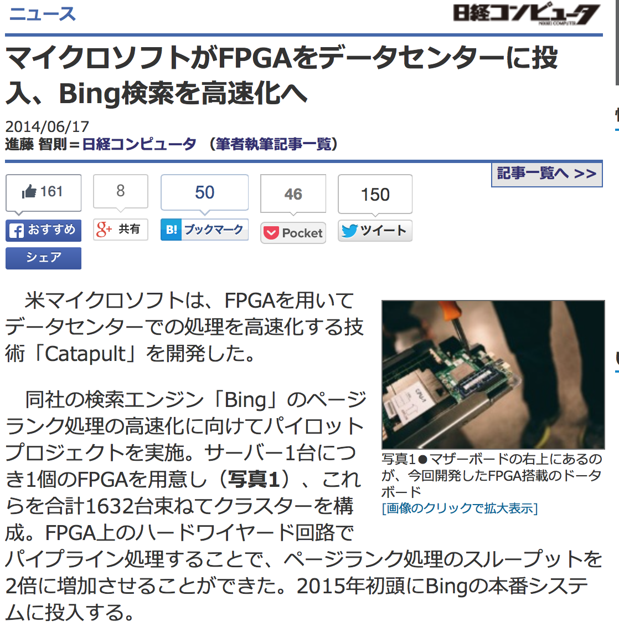
MicrosoftがFPGAを採用
http://itpro.nikkeibp.co.jp/article/NEWS/20140620/565626/

Slide 10
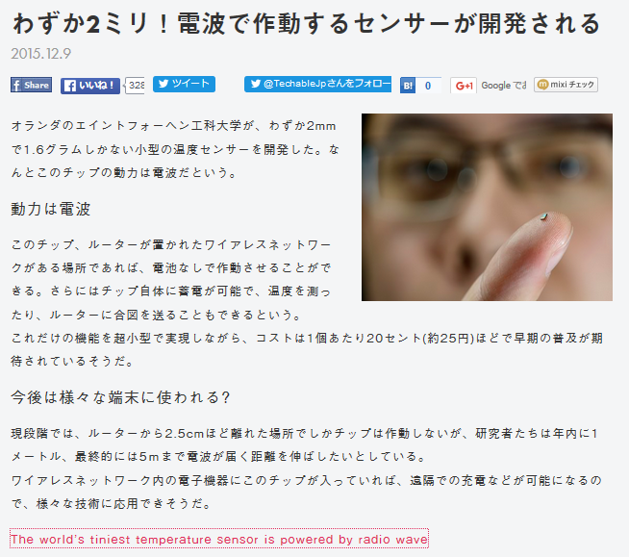
動力は電波
Notes:
http://techable.jp/archives/34020?utm_source=dlvr.it&utm_medium=facebook

Slide 11
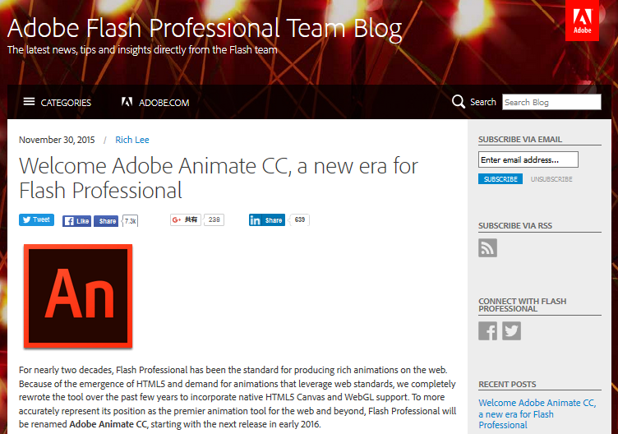
FlashからAnimateへ

Slide 12
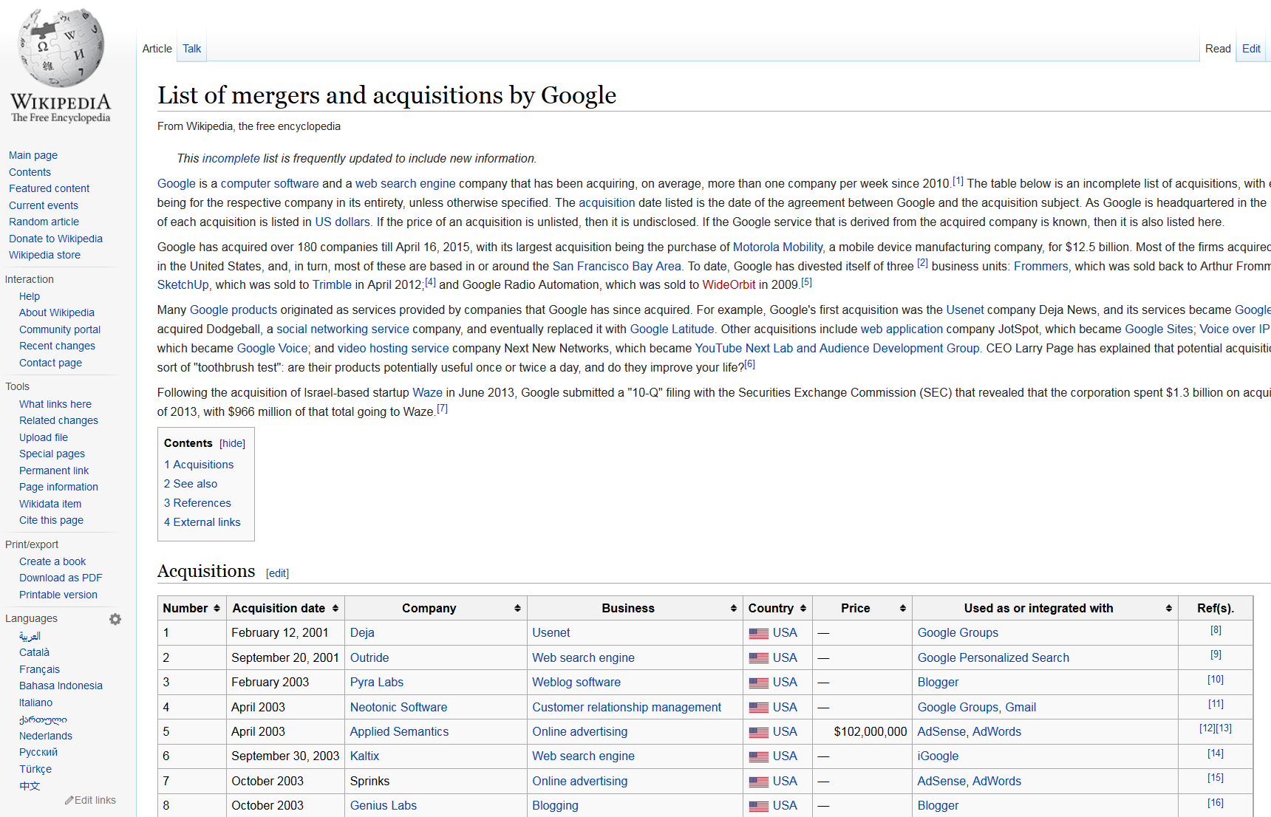
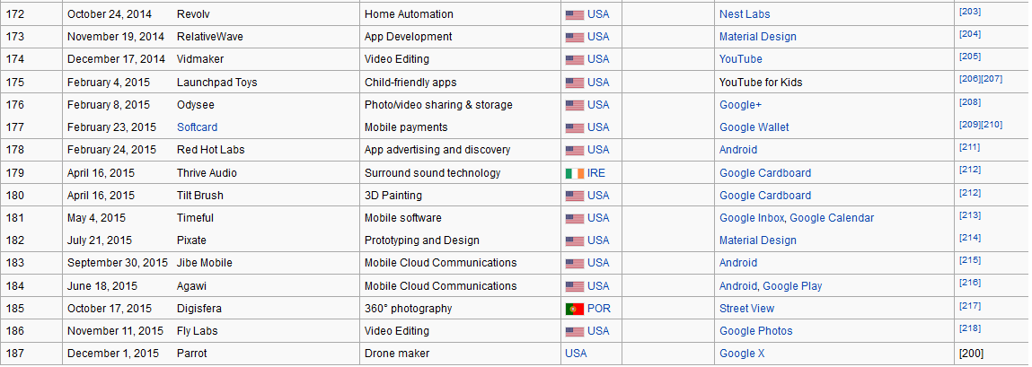
List of mergers and acquisitions by Google

